Slide 1
Statutul disciplinei Fizică în România și rolul său în evoluția societății
Universitatea de Vest din Timișoara, 10-12 septembrie 2026
Material realizat de Klaus Micescu (Fundația Grupul de initiative pentru învățământul fizicii călărași), Ana naghi (mec), mariana ciocoi (ișj călărași)

Slide 2
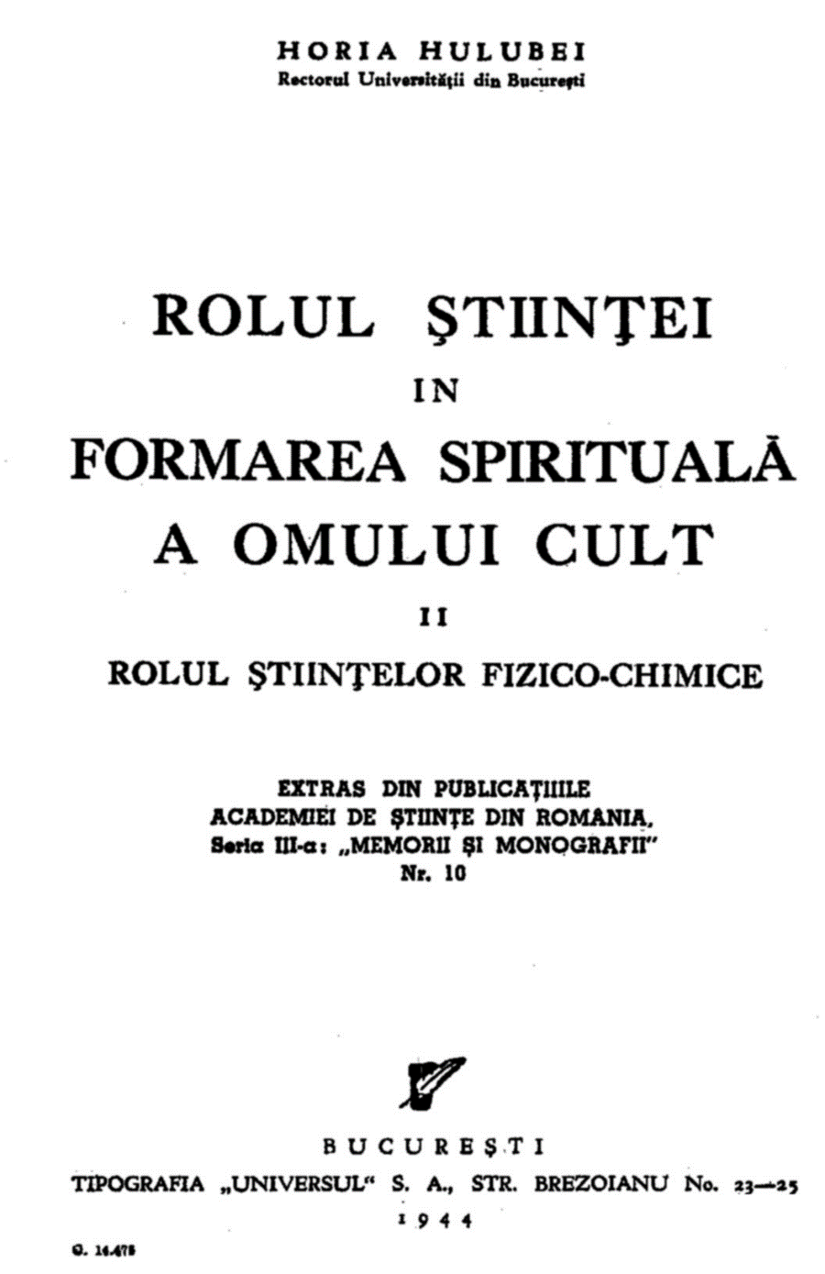
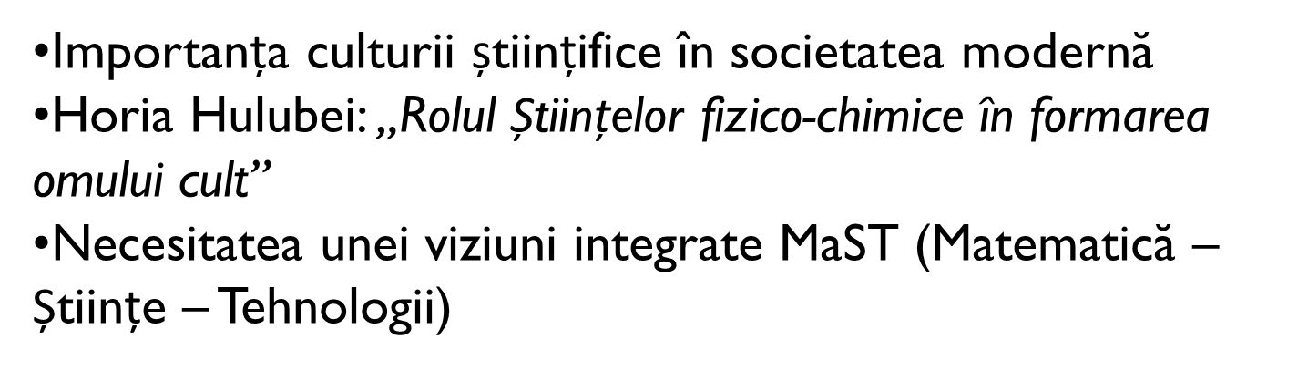
PREMISE GENERALE

Slide 3
De ce abordare integrată?
Interesul pentru fizică NU se dezvoltă izolat
Conexiuni naturale între fizică, matematică, chimie, biologie, tehnologie
Fenomenele reale sunt interdisciplinare
Abordarea integrată → accesibilitate + relevanță + impact
Fizica devine atractivă când explică lumea din jur

Slide 4
Ecosistemul științelor
Ecosistem = rețea de elemente care se susțin reciproc:
discipline interconectate
profesori care colaborează
resurse comune (laboratoare, kituri, reviste, concursuri)
proiecte integrate MaST
comunități de practică
activități interdisciplinare pentru elevi

Slide 5
Proiectul MaST Networking , dezvoltarea competențelor de matematică, științe și tehnologii
Derulat în 5 județe (2010–2013): Călărași – coordonator, Cluj, Iași, Sibiu, Mehedinți
Rețea MaST funcțională și astăzi
Activități de sustenabilitate: Concursul Florin Vasilescu de la Călărași, Festivalul Științelor Cluj, MaST Iași
Transfer de know‑how în Bulgaria:
  Veliko Tarnovo
  Silistra
  Tutrakan
Model de impact transfrontalier și replicabilitate

Slide 6
Contribuții actuale
Concursul de Fizică Aplicată „Florin Vasilescu”
Secțiunea A: Proiecte MaST
Secțiunea B: Fizica în Imagini
Revista „MaST Education Magazine”
Popularizare științifică
Resurse accesibile pentru profesori și elevi
Participarea la TIPSCI
Colaborare internațională
Dezvoltarea comunicării științifice

Slide 7
Impactul acestor proiecte
Creșterea interesului pentru științe
Dezvoltarea competențelor interdisciplinare
Vizibilitate regională și internațională
Formarea unei comunități MaST
Validarea abordării integrate

Slide 8
Direcții strategice viitoare
Introducerea științelor la nivel preșcolar și primar
Caravana Științelor în mediul rural
Formare continuă și programe pentru debutanți
Popularizare științifică în comunitate
Consolidarea ecosistemului MaST

Slide 9
Direcția 1: Preșcolar & Primar
Interesul pentru fizică se formează devreme
Introducerea științelor prin joc și experiment
Formarea educatoarelor și învățătoarelor
Kiturile de experimente pentru vârste mici
Activități integrate MaST (poveste + artă + mișcare + experiment)

Slide 10
Direcția 2: Caravana Științelor
Demonstrații și experimente în școli rurale
Ateliere interactive
Activități vizuale și aplicate
Identificarea copiilor talentați (fizică, chimie, biologie)
Sprijin, mentorat, conectare la oportunități

Slide 11
De ce funcționează abordarea integrată?
Elevii înțeleg fenomenele prin conexiuni
Fizica devine relevantă prin aplicații reale
Interdisciplinaritatea reduce anxietatea față de științe
Crește numărul elevilor atrași de domeniu
Formează o cultură științifică generală, nu doar competențe de nișă

Slide 12
Concluzii
Statutul fizicii NU se schimbă doar prin modificări curriculare
Avem nevoie de:
  strategie coerentă
  programe pentru debutanți
  formare continuă
  popularizare
  intervenții timpurii
Interesul pentru fizică se dezvoltă doar într‑un ecosistem al științelor
Abordarea integrată MaST este cheia succesului
Fizica devine atractivă când este parte dintr‑o poveste mai mare

Slide 13
Mulțumiri
Mulțumim pentru atenție!
Suntem deschiși pentru colaborări și inițiative MaST.

